Slide 1
SE1944 | RBL-5A FINAL PRESENTATION
Zero-shot GPT-4o-mini tạo được 14 test suite chạy hợp lệ trên 63 hàm Java
Đánh giá bằng execution validity, branch coverage, mutation score và paired comparison với EvoSuite.
Lê Thế Khang | Huỳnh Cao Phước | Phạm An Khang | Nguyễn Thị Như Ý | Đỗ Long Vỹ
HumanEval-Java • GPT-4o-mini-2024-07-18 • JaCoCo + PIT • 16 July 2026
Notes:
0:30. Chào giảng viên, giới thiệu nhóm và nêu scope: đánh giá zero-shot GPT-4o-mini trên 63 hàm Java. Không đọc từng metric ở slide này.

Slide 2
SE1944 | EMPIRICAL STUDY
WHY THIS STUDY
API trả text không đồng nghĩa test suite hợp lệ
Đánh giá cần tách generation, compilation, execution và fault detection.
API GENERATION
EXECUTABLE SUITES
INVALID SUITES
63 / 63
14 / 63
49 / 63
mọi target đều trả content
compile và pass
47 assertion; 2 compile failure
Ranh giới diễn giải
EvoSuite là comparator kỹ thuật có thể tái lập, không phải student-written data. So sánh với student benchmark được hoãn vì chưa có đo lường per-function tương thích.
02
Notes:
1:00. Nêu vấn đề thực tế: API trả code không chứng minh test đúng. Nhấn mạnh 63/63 response nhưng chỉ 14/63 suite compile và pass. EvoSuite không phải student proxy.

Slide 3
SE1944 | EMPIRICAL STUDY
RESEARCH QUESTIONS
Năm RQ liên kết quality threshold với execution reality
RQ3 chỉ dùng SUT mà GPT và EvoSuite đều pass.
RQ1
GPT có vượt 30.22% branch coverage không?
RQ2
GPT có vượt mutation-score floor 4.00% và target 40.21% không?
RQ3
Ở budget 1, 3, 5 phút, GPT có khác EvoSuite trên cùng SUT không?
RQ4
Có hơn một nửa SUT đạt đồng thời cả hai threshold không?
RQ5
Failure pattern nào ngăn test đạt các threshold?
03
Notes:
1:30. Lướt qua năm RQ. Giải thích RQ3 chỉ ghép khi cả GPT và EvoSuite đều pass; RQ5 mô tả failure pattern nên không có p-value.

Slide 4
SE1944 | EMPIRICAL STUDY
METHOD
Một pipeline cố định đo cả hai tool trên cùng 63 SUT
Zero-shot generation được ghi riêng với execution validity và metric quality.
01
02
03
04
05
Source
→
Generate
→
Validate
→
Measure
→
Compare
63 correct Java functions
GPT-4o-mini; temp = 0
Maven compile + run
JaCoCo + PIT
Paired Wilcoxon + Holm
Archive EvoSuite 1/3/5 phút không được generate lại; chúng được đo lại bằng cùng Maven/JaCoCo/PIT pipeline trên Temurin JDK 8.
04
Notes:
1:30. Đi từ source đến generation, validation, measurement, comparison. Nêu temperature = 0, một repair pass được phép, và EvoSuite archive chỉ được đo lại chứ không generate lại.

Slide 5
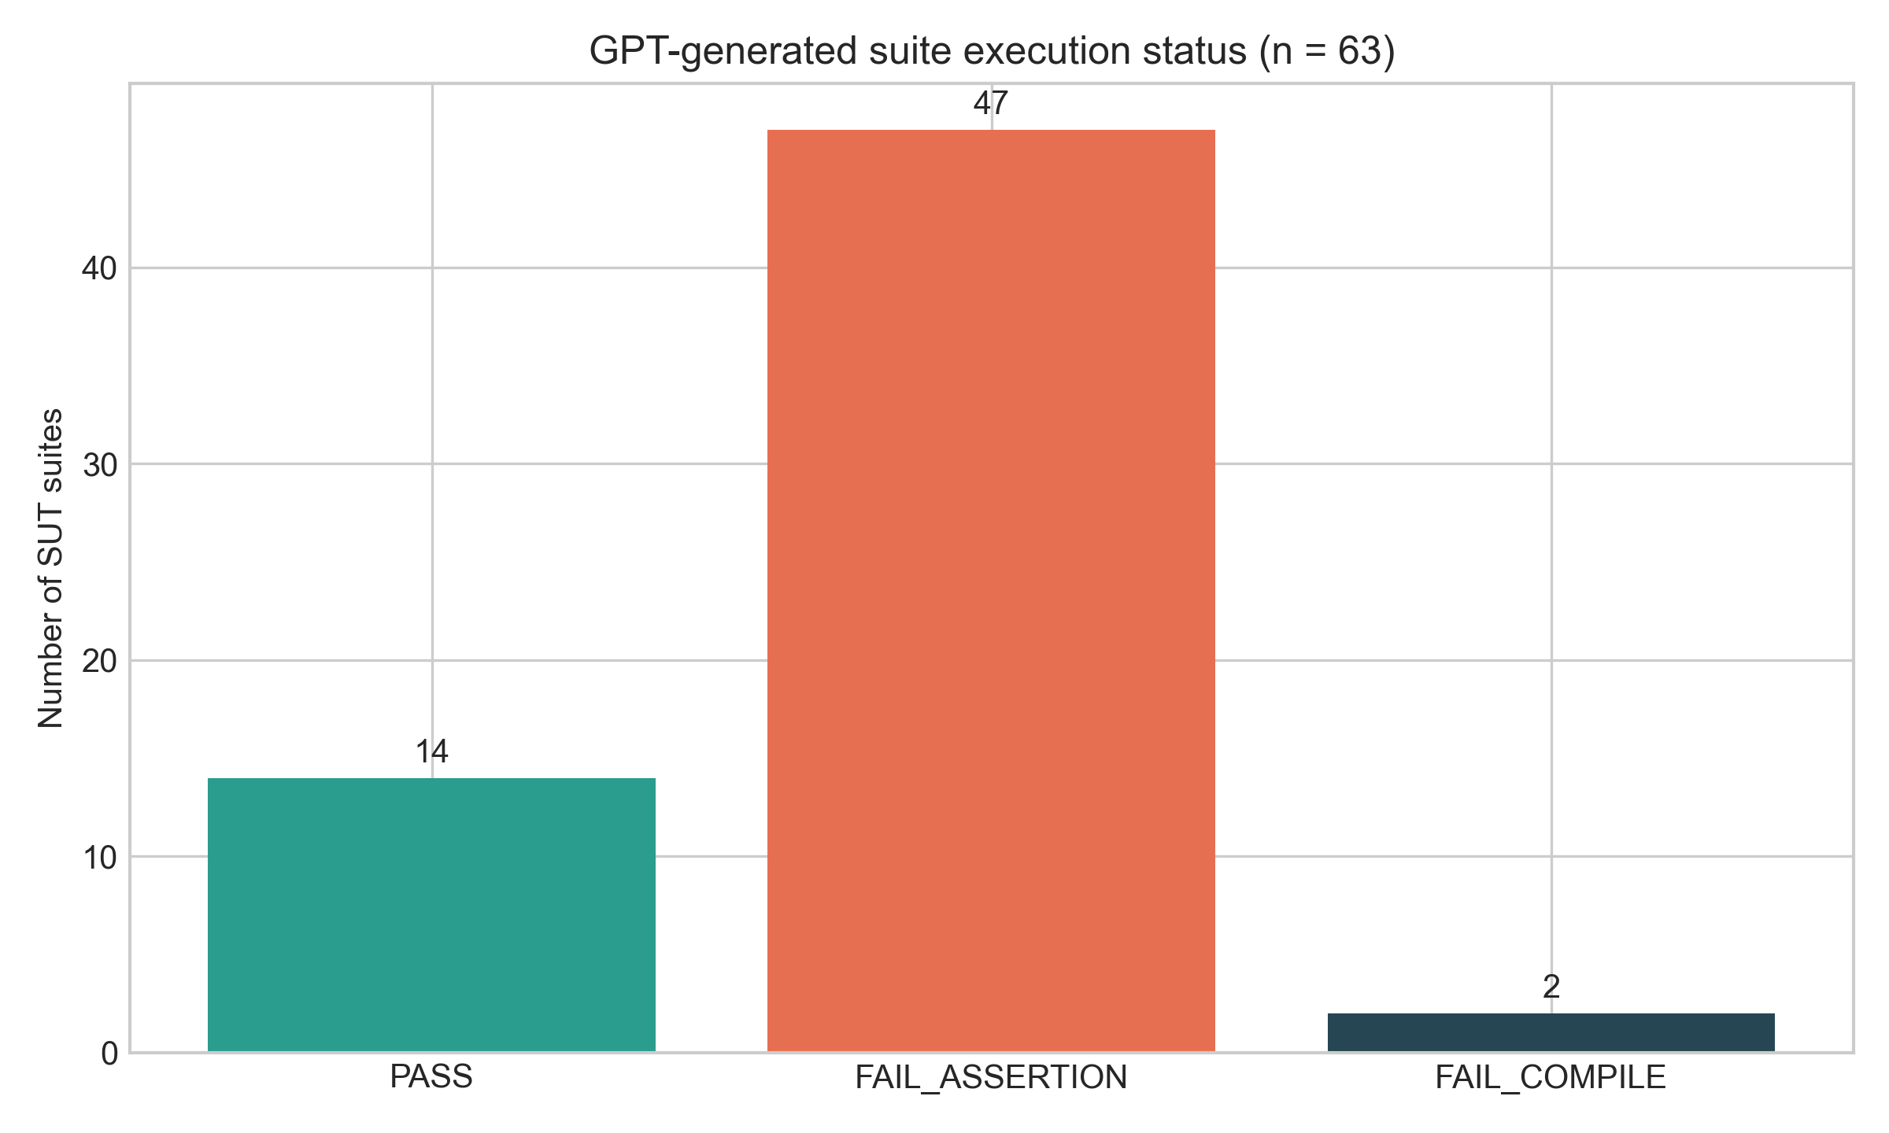
SE1944 | EMPIRICAL STUDY
RESULTS: VALIDITY
Execution validity là giới hạn chính của zero-shot protocol
Chỉ 14 test suite pass sau generation và một repair cycle được phép.
ASSERTION FAILURES
47
95.9% số suite invalid
COMPILE FAILURES
2
4.1% số suite invalid
Kết luận: API success không được tính là test-suite success.
05
Notes:
1:00. Dừng ở cột assertion failure: 47/49 suite invalid thất bại vì assertion, nên oracle validity là bottleneck chính. Không gọi API success là test success.

Slide 6
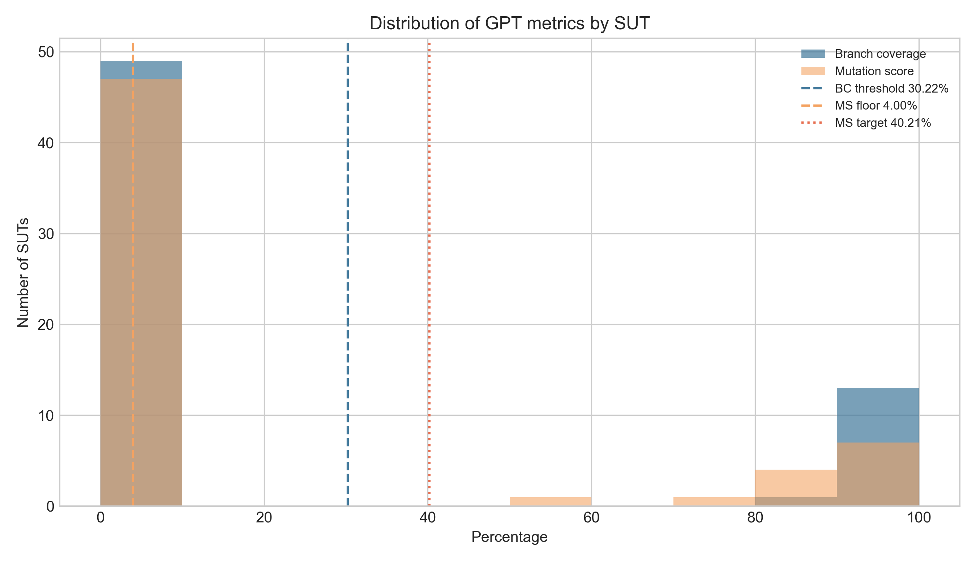
SE1944 | EMPIRICAL STUDY
RESULTS: FULL CORPUS
Kết quả full corpus không đạt các giả thuyết đã định trước
Số liệu gồm toàn bộ 63 target, không chỉ executable subset.
AGGREGATE BRANCH COVERAGE
18.90%
144 / 762 branches
AGGREGATE MUTATION SCORE
16.21%
135 / 833 mutants
RQ1, cả hai RQ2 threshold và RQ4 đều không được hỗ trợ (p > 0.05). Dual success: 13 / 63 = 20.63%.
06
Notes:
1:30. Đây là full corpus: không lọc các suite fail. Nêu 18.90% branch, 16.21% mutation, dual success 13/63. Kết luận RQ1, RQ2 và RQ4 không được hỗ trợ.

Slide 7
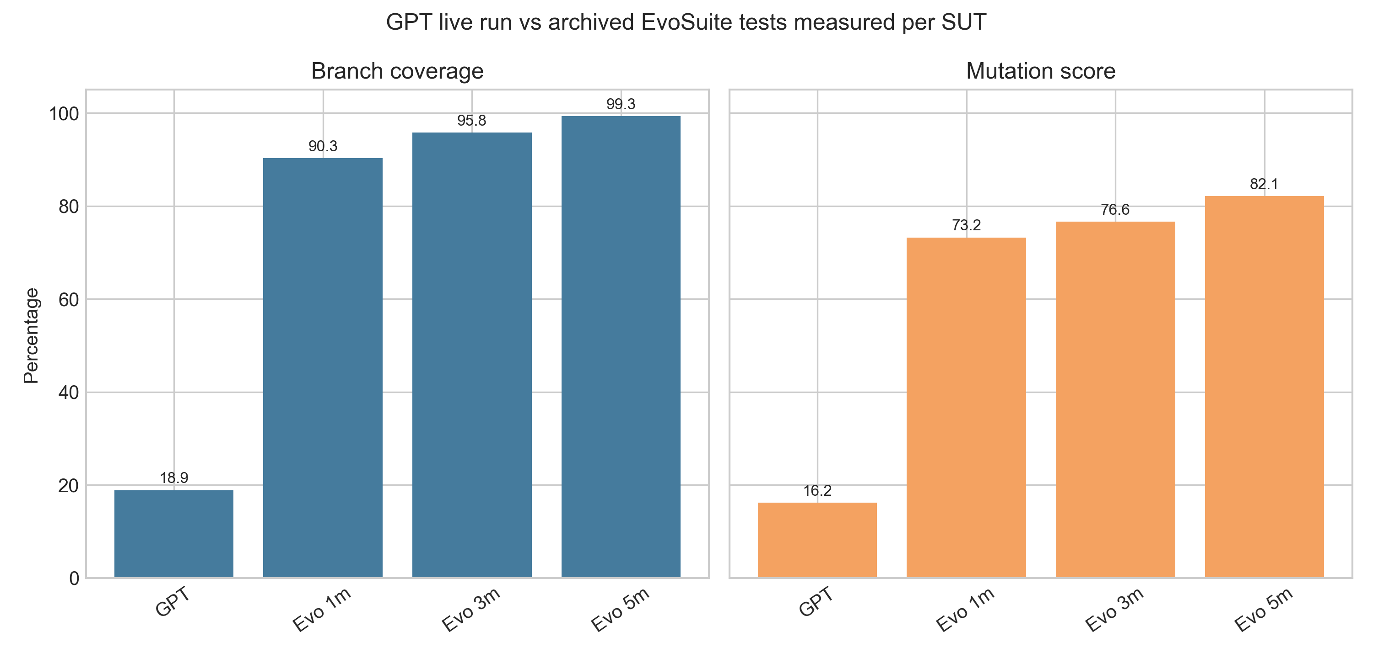
SE1944 | EMPIRICAL STUDY
RESULTS: PAIRED COMPARISON
Không có GPT–EvoSuite comparison nào significant sau Holm
RQ3 dùng 14 branch pairs và 13 mutation pairs vì chỉ ghép suite pass ở cả hai tool.
CLOSEST COMPARISON
5m mutation
raw p = 0.062509
AFTER ADJUSTMENT
p = 0.375053
not statistically significant
Không được tổng quát hóa pass-conditioned GPT mean sang full 63-SUT corpus.
07
Notes:
1:30. RQ3 là câu hỏi có điều kiện trên suite pass ở cả hai tool. 5-minute mutation gần nhất nhưng raw p=0.062509 và Holm p=0.375053, vì vậy không significant.

Slide 8
SE1944 | EMPIRICAL STUDY
INTERPRETATION
Bottleneck là oracle validity, không phải khả năng API trả code
Kết quả âm cho zero-shot reliability vẫn cho thấy workflow cần kiểm soát chặt.
Evidence supports
Evidence does not support
•
Gate bằng compilation và execution.
•
GPT zero-shot luôn sinh test Java hợp lệ.
•
Báo branch coverage kèm mutation score.
•
GPT tương đương EvoSuite trong mọi setting.
•
Dùng EvoSuite theo budget đã nêu.
•
Bất kỳ suy luận nào về student-written tests.
08
Notes:
1:30. Cân bằng kết luận: kết quả âm vẫn hữu ích. Nói rõ evidence supports strict validation và không supports bất kỳ kết luận nào về student benchmark.

Slide 9
SE1944 | EMPIRICAL STUDY
CONCLUSION
Bước tiếp theo: repair feedback và student baseline
Nghiên cứu này thiết lập ranh giới hiện tại và baseline có thể tái lập cho follow-up experiment.
CURRENT RESULT
TECHNICAL BASELINE
INFERENCE
14 / 63
63 / 63
0 / 6
GPT suites executable
EvoSuite suites pass mỗi budget
RQ3 significant after Holm
Future work
•
Repair assertion bằng execution feedback.
•
Lặp lại trên benchmark/model khác.
•
Đo student suites bằng cùng pipeline trước khi so sánh.
09
Notes:
1:00. Chốt bằng ba con số: 14/63 executable, 63/63 EvoSuite pass tại mỗi budget, 0/6 RQ3 comparison significant sau Holm. Mời câu hỏi. Tổng thời lượng mục tiêu: 11 phút.

